Slide 1
BOWLPLAS
Rosangela de la Rosa Carrera
&
Walter Martín Lopes

Slide 2
P E S T E L

Slide 3
1.- Factor económico
Es uno de los factores que más influyen en nuestra actividad.
España es un país que no está pasando por su mejor momento debido a la crisis económica, de hecho, la tasa de paro en Extremadura para el tercer trimestre de 2023 fue un 16.50%.
Debido a la bajada del poder adquisitivo de las familias, el presupuesto destinado al ocio es el que se ve más afectado, aún así la economía de los hogares y el consumo hoy día se va recuperando paulatinamente.
El gasto medio por hogar en Extremadura fue de 26.635 euros en 2022, un 7,66% más que el año anterior , según la Encuesta de Presupuestos Familiares publicada por el Instituto Nacional de Estadística (INE).
El porcentaje destinado al ocio y cultura fue del 18,6%, con un gasto medio por hogar de 1.534 euros.
Estrategia: Debido a la amenaza de que las familias decidan recortar el presupuesto destinado al ocio debido a la crisis, nuestra empresa quiere ofrecer un servicio asequible a nuestros clientes que haga que su desembolso económico no les suponga un gran esfuerzo.

Slide 4
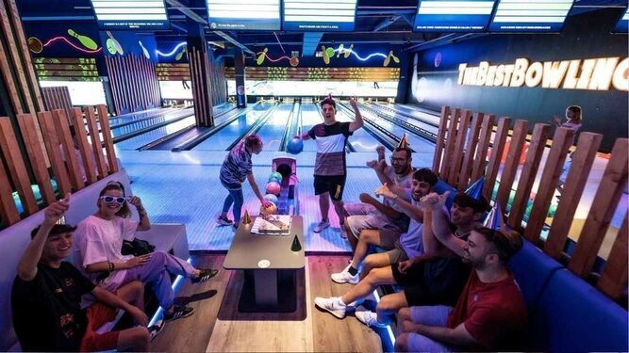
2.- Factores socio-culturales
Estos factores hacen referencia a las características de la población, al nivel educativo, las pautas culturales, los estilos de vida y hábitos de consumo, las tendencias de la moda, las diferencias sociales, etc.
En los últimos años el Bowling ha ganado adeptos en todo el mundo, siendo cada vez más las boleras que se abren, por lo que podemos decir que es un deporte actualmente de moda que está calando entre todas las clases sociales.
La bolera proporciona a los jóvenes un lugar de encuentro donde reunirse y realizar actividades de ocio fomentando el contacto directo entre ellos en lugar de hacerlo en un entorno virtual.

Slide 5
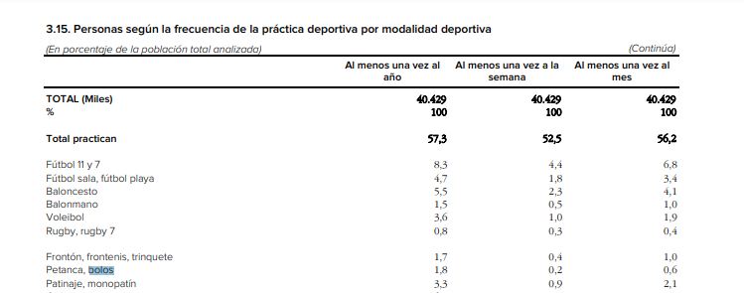
2.- Factores socio-culturales
Encuesta de hábitos deportivos
Podemos observar que un 0,2% de la población total juega a los bolos al menos una vez a la semana y un 0,6% al menos una vez al mes. En cifras de población objetivo serían al menos 200 personas semanalmente, y más de 600 personas mensuales.

Slide 6
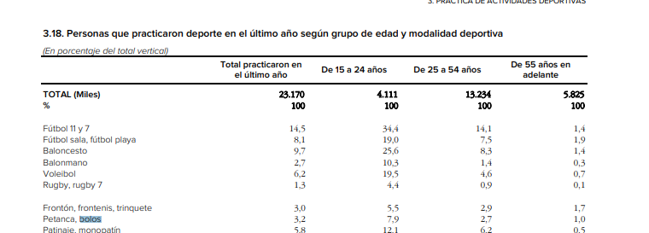
2.- Factores socio-culturales
Encuesta de hábitos deportivos
Estrategia: Observando que la franja de edad de los 15 a 24 años es la más activa en este deporte, nos centraríamos en ofrecer promociones y eventos específicos para atraer a este grupo demográfico. Descuentos para estudiantes, noches temáticas, torneos con premios atractivos y colaboraciones con escuelas y universidades.

Slide 7
3.- Factores político-legales
El sistema institucional, ideologías, estabilidad, partidos políticos y riesgos políticos. La legislación que afecta a la empresa se refiere al conjunto de normas jurídicas que ordenan la actividad de la empresa.
Existe un conjunto determinado de leyes orientadas a la planificación y desarrollo de actividades de ocio y tiempo libre.
En Extremadura la ley que regula esta actividad es la Ley 2/2003, de 13 de marzo, de la convivencia y el ocio de Extremadura, cuyo objeto es establecer las medidas y prever las actuaciones para favorecer una adecuada utilización del ocio, en particular mediante la prevención del consumo abusivo de bebidas alcohólicas y de las alteraciones de la convivencia derivadas del mismo.
También afectan otras leyes como:
La reglamentación de ruidos y vibraciones, regulado por el Decreto 19/1997, del 4 de febrero.
Horarios de apertura y cierre de los establecimientos públicos y actividades recreativas, regulado por la Orden del 16 de septiembre de 1996 y otras leyes de la Comunidad Autónoma de Extremadura. Nuestro horario vendrá determinado en función de la categoría atribuida al establecimiento según la licencia.

Slide 8

4.- Factores tecnológicos
Se hará un uso de diversos factores tecnológicos para promocionar nuestros servicios a través de la web y redes sociales, y gracias al fácil acceso a internet que existe hoy día y que tienen nuestros clientes potenciales será más fácil hacer llegar toda la información sobre nuestro negocio.
También dispondremos de varios sistemas de pago para ofrecer métodos actualizados (en efectivo, con tarjeta, a través del móvil…).
Utilizaremos una aplicación informática que gestione las partidas de bolos.
Para la gestión de pedidos a proveedores y el registro de compras y ventas usaremos nuestro propio sistema de gestión empresarial.

Slide 9
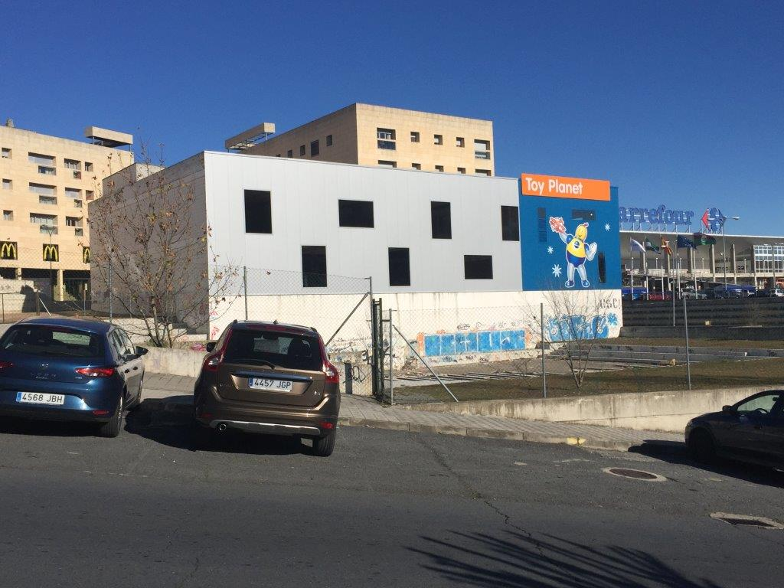
5.- Factores ambientales
Nuestra bolera estará situada en un lugar céntrico y se tomarán las medidas necesarias para que el ruido emitido por el choque de los bolos no suponga una molestia para las viviendas y negocios colindantes mediante la insonorización del local con paneles. De esta manera cumpliremos con la normativa vigente.
También tenemos en cuenta que la estación del año es un factor influyente en el flujo de clientes ya que con el frío la gente estará más predispuesta al ocio en un lugar cerrado que en época de calor.

Slide 10
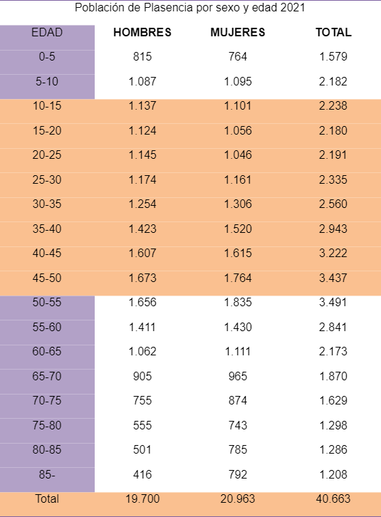
6.- Factores socioculturales
Una población en crecimiento crea muchas más necesidades que satisfacer y Plasencia se encuentra en constante crecimiento.
Nuestro servicio estará principalmente orientado a clientes de edades comprendidas entre los 12 y 50 años, rango compuesto por la mayor parte de la población en Plasencia .
También debemos tener en cuenta que la bolera más cercana se encuentra en Navalmoral de la Mata a unos 70km por lo que se cuentan con los posibles clientes de poblaciones cercanas.

Slide 11
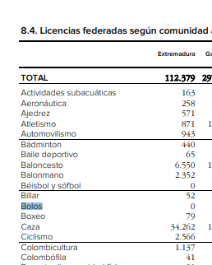
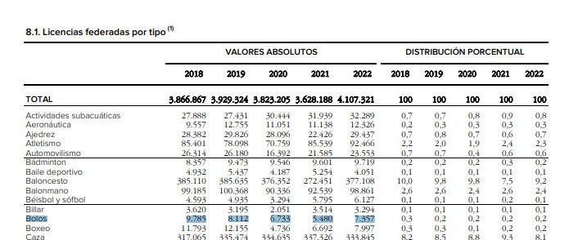
6.- Factores socioculturales
Un aumento en las licencias para establecimientos bowling nos muestra el creciente interés por este tipo de ocio en la población.
En Extremadura no hay ningún club de bolos federados, podríamos ser pioneros en traer este deporte de manera oficial a nuestra comunidad autónoma.
Datos oficiales

Slide 12
P O R T E R

Slide 13
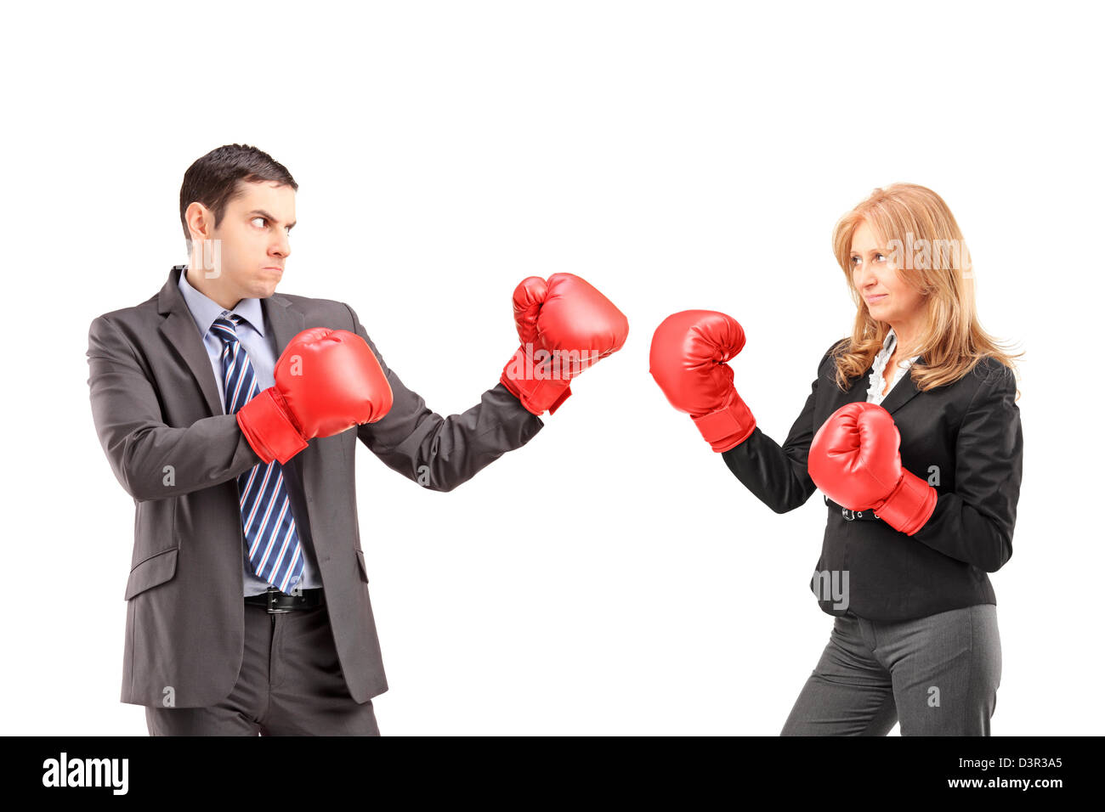
1.- Amenaza de nuevos competidores
Pensamos que tendremos pocos nuevos competidores por diferentes razones:
Fuerte inversión inicial
Segmento del mercado indefinido
Dificultad de cumplir las normativas para locales de ocio
El único atractivo es que es un nicho sin explotar.

Slide 14
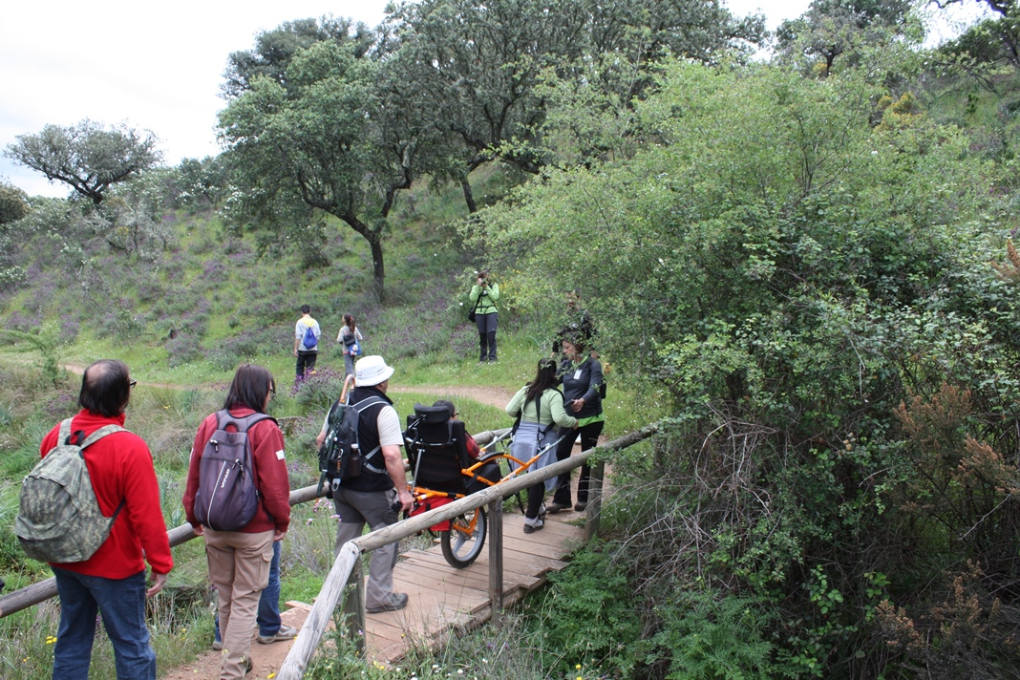
2.- Amenaza de productos sustitutivos
Como productos sustitutos potenciales se encuentran:
Teatro
Discoteca
Rutas de senderismo
Multicines Alkázar Plasencia
McDonald's, Burger King y Eclipse
Karting Cáceres

Slide 15

3.- Poder de negociación de los clientes
El poder de negociación de nuestros clientes potenciales es relativamente bajo, ya que no existe competencia directa cercana. Nos apoyamos en ofrecer:
Oferta única de ocio en la ciudad.
Un sistema de fidelización por puntos.
Estrategia de precios para clientes potenciales.
Marketing efectivo.

Slide 16

4.- Poder de negociación de los proveedores
El poder de negociación de nuestros proveedores potenciales es bastante alto el ámbito de productos especializados para la bolera; sin embargo para productos de restauración es mucho más bajo porque la oferta es mucho mayor.
ALF Bowling será nuestro único proveedor
para productos especializados, por lo que
tendrían mucho poder de negociación al
ser prácticamente los únicos en España
que ofrecen material profesional para
Bowling.

Slide 17
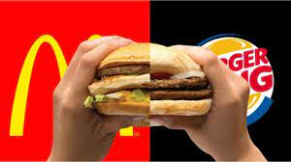
5.- Rivalidad existente en el sector
Las principales empresas que ofrecen una competencia directa a nuestra idea de negocio son:
La bolera de Navalmoral, situada en la localidad mencionada es la mayor competencia directa, ya que ofrecen los mismos servicios que nosotros, aunque se encuentran a más de 70km.
Multicines Alkazar Plasencia, situada en Plasencia, nuestra localidad objetivo, ofrece algunos de los servicios que nosotros ofreceremos, como bocatería, aunque su principal actividad es el propio cine, una forma de ocio bastante diferente a la nuestra.
McDonald's, Burger King y Eclipse, situados en Plasencia también, nos harían competencia únicamente en nuestra actividad relacionada con la restauración.

Slide 18
CONCLUSIÓN

Slide 19

Conclusión
Basándonos en las oportunidades descritas previamente consideramos que la opción de crear una bolera en esta localidad puede resultar económicamente productiva, además de permitir el enriquecimiento de la oferta de ocio de la zona ofreciendo una actividad familiar y deportiva apta para todos los públicos.
Además las posibilidades de que surja competencia son muy bajas porque requiere una inversión económica muy grande y, a día de hoy, no existe ningún producto similar en la zona lo que implica que la dificultad de entrar en el mercado es muy alta.

